Slide 1

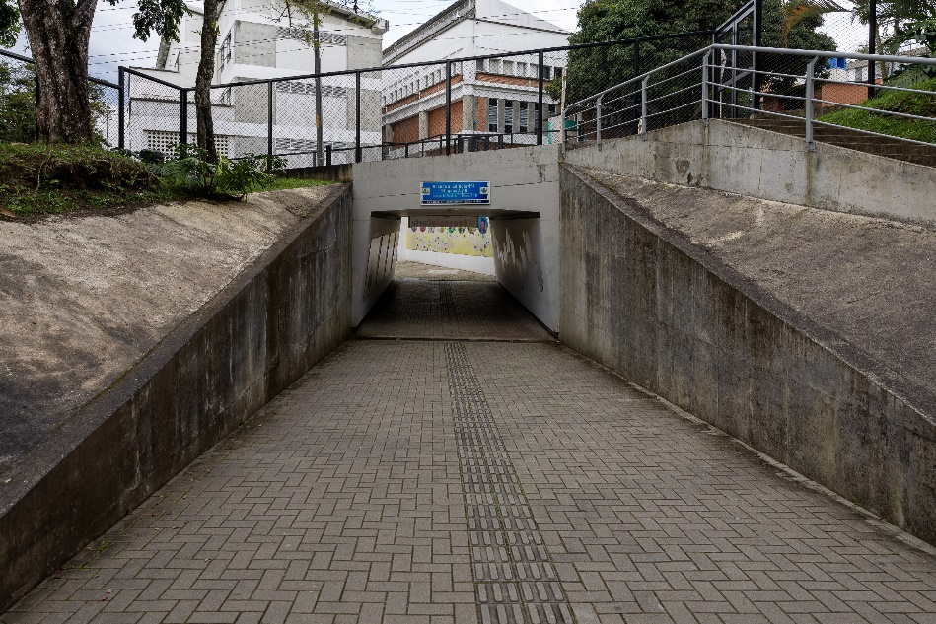
Creación, gestión y transferencia del conocimiento
2025 - 2028
Proyecto: Internacionalización de la Investigación, Innovación y Extensión
13

Slide 2

Información general del proyecto
Código del proyecto | (PDI2028 – CGT - 13)
Dependencia responsable del proyecto | Vicerrectoría de Investigaciones, Innovación y Extensión
Pilar de Gestión | Creación, Gestión y Transferencia del conocimiento
Coordinador Pilar de Gestión | Vicerrectoría de Investigaciones, Innovación y Extensión
Programa | Consolidación de la investigación institucional con impacto en la sociedad y reconocimiento nacional e internacional a través de la generación de conocimiento y la creación artística
Procesos asociados (Sistema Integral de Gestión) | Misionales - Investigación e Innovación
 | De apoyo - Internacionalización
 | Misionales - Extensión y proyección social
Factores de calidad institucional a los que apunta el proyecto | 1. Misión y proyecto institucional
 | 2. Estudiantes
 | 3. Profesores
 | 4. Procesos académicos
 | 5. Visibilidad nacional e internacional
 | 6. Investigación y creación artística
 | 7. Pertinencia e impacto social
Estándares de calidad (Modelo de acreditación internacional Sello Sofía) | 6. Investigación y transferencia
 | 7. Vinculación con el entorno
Otras instancias o dependencias participantes | Oficina de Relaciones Internacionales, Facultades, Grupos de Investigación, Semilleros de Investigación
Actores o entidades externas a la UTP que participan en el proyecto | Grupos de Investigación de otras instituciones, Entidades financiadores internacionales, Universidades, Centros de Investigación, Empresas, Instituciones Gubernamentales, Comunidad en General
Programas a los cuales le aporta indirectamente el proyecto | Consolidación de la investigación institucional con impacto en la sociedad y reconocimiento nacional e internacional a través de la generación de conocimiento y la creación artística
 | Gestión del conocimiento, innovación y emprendimiento con impacto en la sociedad y reconocimiento nacional e internacional
 | Internacionalización integral de la Universidad
Objetivos de Desarrollo Sostenible (ODS) a los cuales le aporta el proyecto | 4. Garantizar una educación inclusiva, equitativa y de calidad y promover oportunidades de aprendizaje durante toda la vida para todos
 | 16. Promover sociedades justas, pacíficas e inclusivas
 | 17. Revitalizar la alianza mundial para el desarrollo sostenible
13. Internacionalización de la Investigación, Innovación y Extensión

Slide 3
Identificación del problema, necesidad u oportunidad
La Investigación, la innovación y la extensión en la Universidad Tecnológica de Pereira se está llevando a cabo en el ámbito local, regional o nacional, más no en el internacional, lo que no ha permitido un desarrollo institucional globalizado e implementar las capacidades que ha desarrollado la Universidad Tecnológica de Pereira.
Lo anterior, se evidencia en lo siguiente: pocas alianzas internacionales para la formulación y ejecución de proyectos de cooperación en I+D+i que permitan fortalecer las capacidades institucionales y de los grupos de investigación, bajo nivel en la movilidad docente y estudiantil en el marco de procesos de investigación para visibilizar las capacidades institucionales en I+D+i, falta de acciones de cooperación con aliados estratégicos en Francia, Alemania, Reino Unido, Estados Unidos y América Latina y el Caribe y poca visibilidad internacional de las capacidades en I+D+i de la universidad a través de la participación en convocatorias.
Problema Central | Causas directas | Causas Indirectas
La Investigación en la Universidad Tecnológica de Pereira se está llevando a cabo en el ámbito local, regional o nacional, más no se ha desarrollado a nivel internacional | 1. Incipientes acciones de cooperación con aliados estratégicos en Francia, Alemania, Reino Unido, Estados Unidos y América Latina y el Caribe. | 1.1 Falta de reconocimiento internacional. 1.2 No se cuenta con personal para la coordinación de acciones para la cooperación 1.3 Pocos productos de investigación con impacto internacional.
 | 2. Bajo nivel de internacionalización de la investigación, relacionada con la movilidad docente y estudiantil en el marco de procesos de investigación para visibilizar las capacidades institucionales en I+D+i. Adicionalmente, la generación de redes de investigación y estancias en grupos y semilleros. | 2.1 Desfinanciación para conceptos de movilidad. 2.2 Falta de lineamientos en temas de generación de redes internacionales. 2.3 Falta de procedimientos relacionados con estancias de investigación.
 | Efectos directos | Efectos indirectos
 | 1. No se cuenta con proyectos de investigación financiados internacionalmente. | 1.1 Desfinanciación de la investigación institucional. 1.2 Grupos de Investigación no reconocidos por MINCIENCIAS.
 | 2. Falta de reconocimiento institucional en el ámbito internacional de la investigación. | 1.1 Desfinanciación de la investigación institucional. 1.2 Grupos de Investigación no reconocidos por MINCIENCIAS.
13. Internacionalización de la Investigación, Innovación y Extensión

Slide 4




Descripción del proyecto
Se realizarán los siguientes planes operativos para fortalecer la internacionalización de la investigación, innovación y la extensión en la Universidad Tecnológica de Pereira:
Generar alianzas internacionales para la formulación y ejecución de proyectos de cooperación en I+D+i que permitan fortalecer las capacidades institucionales y de los grupos de investigación.
Fomentar la movilidad docente y estudiantil en el marco de procesos de investigación para visibilizar las capacidades institucionales en I+D+i.
Fortalecer acciones de cooperación con aliados estratégicos en Francia, Alemania, Reino Unido, Estados Unidos y América Latina y el Caribe.
*Incrementar la visibilidad internacional de las capacidades en I+D+i de la universidad a través de la participación en convocatorias
Se requiere fortalecer la internacionalización de la investigación, la innovación y la extensión en la Universidad Tecnológica de Pereira, para obtener recursos de financiación y posicionar la institución en dicho ámbito, ya que hasta la fecha se ha trabajado solo en el ámbito local, regional y nacional, consolidando capacidades internas.
Cabe destacar, que la institución cuenta con procesos de internacionalización en temas académicos, que se esperan transferir a los relacionado a la gestión del conocimiento, que permita:
Contar con proyectos de investigación financiados internacionalmente.
Reconocimiento institucional en el ámbito internacional de la investigación.
Aumento nivel de cooperación internacional en doble vía.
Involucrados
Unidades organizacionales: Oficina de Relaciones Internacionales, Facultades, Grupos de Investigación, Semilleros de Investigación
Entidades externas a la UTP: Grupos de Investigación de otras instituciones, Entidades financiadores internacionales, Universidades, Centros de Investigación, Empresas, Instituciones Gubernamentales, Comunidad en General
13. Internacionalización de la Investigación, Innovación y Extensión
Beneficiarios: Grupos de Investigación Universidad Tecnológica de Pereira. Investigadores. Estudiantes . Facultades. Programas Académicos. Dependencias Administrativas

Slide 5
Objetivos del proyecto
General
Fomentar la Internacionalización de la Investigación, Innovación y Extensión en la Universidad Tecnológica de Pereira.
Específicos
13. Internacionalización de la Investigación, Innovación y Extensión
Fortalecer acciones de cooperación con aliados estratégicos en Francia, Alemania, Reino Unido, Estados Unidos y América Latina y el Caribe.
Fomentar la internacionalización de la investigación, relacionada con la movilidad docente y estudiantil en el marco de procesos de investigación para visibilizar las capacidades institucionales en I+D+i.

Slide 6
Planes operativos
Plan operativo | Acciones
Acciones de cooperación con aliados estratégicos orientadas a fortalecer la visibilidad internacional de las capacidades en I+D+i | Socializar y difundir convocatorias externas internacionales y oportunidades de cooperación con aliados estratégicos. Difundir de convocatorias externas focalizadas con grupos de investigación específicos. Generar material de divulgación que contribuya a la visibilidad internacional de las capacidades en I+D+i de la universidad (sitio web, Tips, videos, portafolios, etc.). Fomentar actividades que conlleven a la consolidación de alianzas internacionales para adelantar iniciativas, programas y/o proyectos de cooperación en I+D+i que permitan fortalecer las capacidades institucionales y de los grupos de investigación (webinar, talleres, y socialización de oportunidades de cooperación). Realizar acciones de cooperación con aliados estratégicos para la postulación conjunta con los grupos de investigación a convocatorias internacionales, fortaleciendo alianzas y aumentando las oportunidades de financiación y proyección global. Monitorear acciones de cooperación internacional en el marco de los de los convenios o redes vigentes. Implementar acciones de diplomacia de la innovación identificando y realizando acercamientos con aliados internacionales para el intercambio de buenas prácticas de transferencia de tecnología e innovación tecnológica. Identificar y vincular a la ruta Barranqueros UTP de egresados emprendedores con residencia en otros países. Vincular a la red de mentores egresados residentes fuera de Colombia, en una estrategia articulada con la Oficina de Relaciones Internacionales y ASEUTP.
Internacionalización de la investigación, relacionada con la movilidad docente y estudiantil en el marco de procesos de investigación | Participación en el programa de movilidad Delfín. Promover Estancias de Investigación en Grupos, Semilleros y Centros. Implementación de todas las estrategias definidas en el marco del Programa Delfín. Validación y registro de redes nacionales e internacionales.
13. Internacionalización de la Investigación, Innovación y Extensión

Slide 7

¡GRACIAS!

